Slide 1
화면설계서
쌤: 기억을 관리하다, 그리고 샘: 기억을 담다
AI Hellothon 2024 1팀
박송이, 심유경, 엄석훈, 임승재

Slide 2

#D8E7F1
#F8EDA8
#E05D56
#5674F4
#FEFCEF

Slide 3
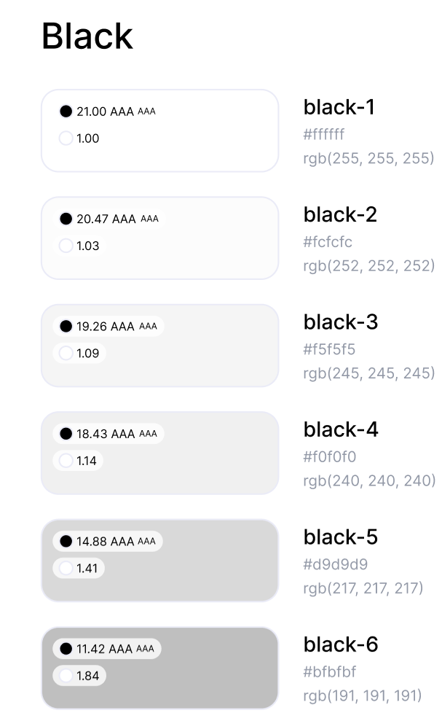
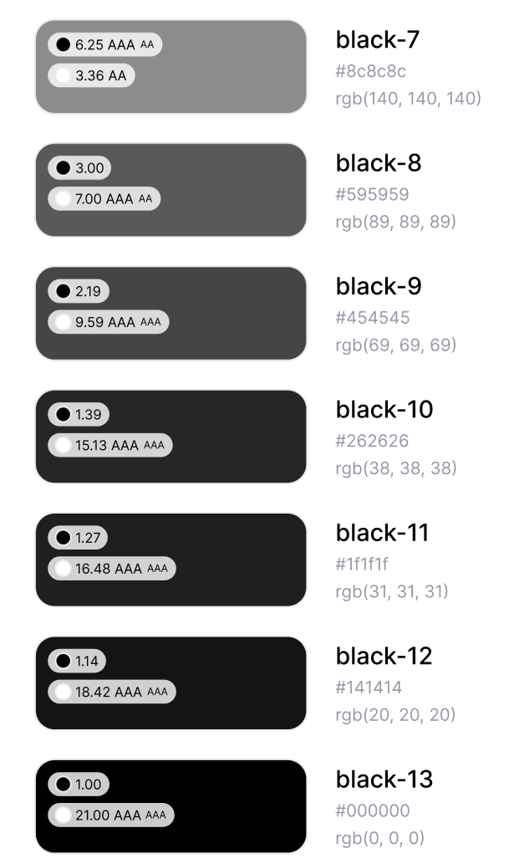

Slide 4
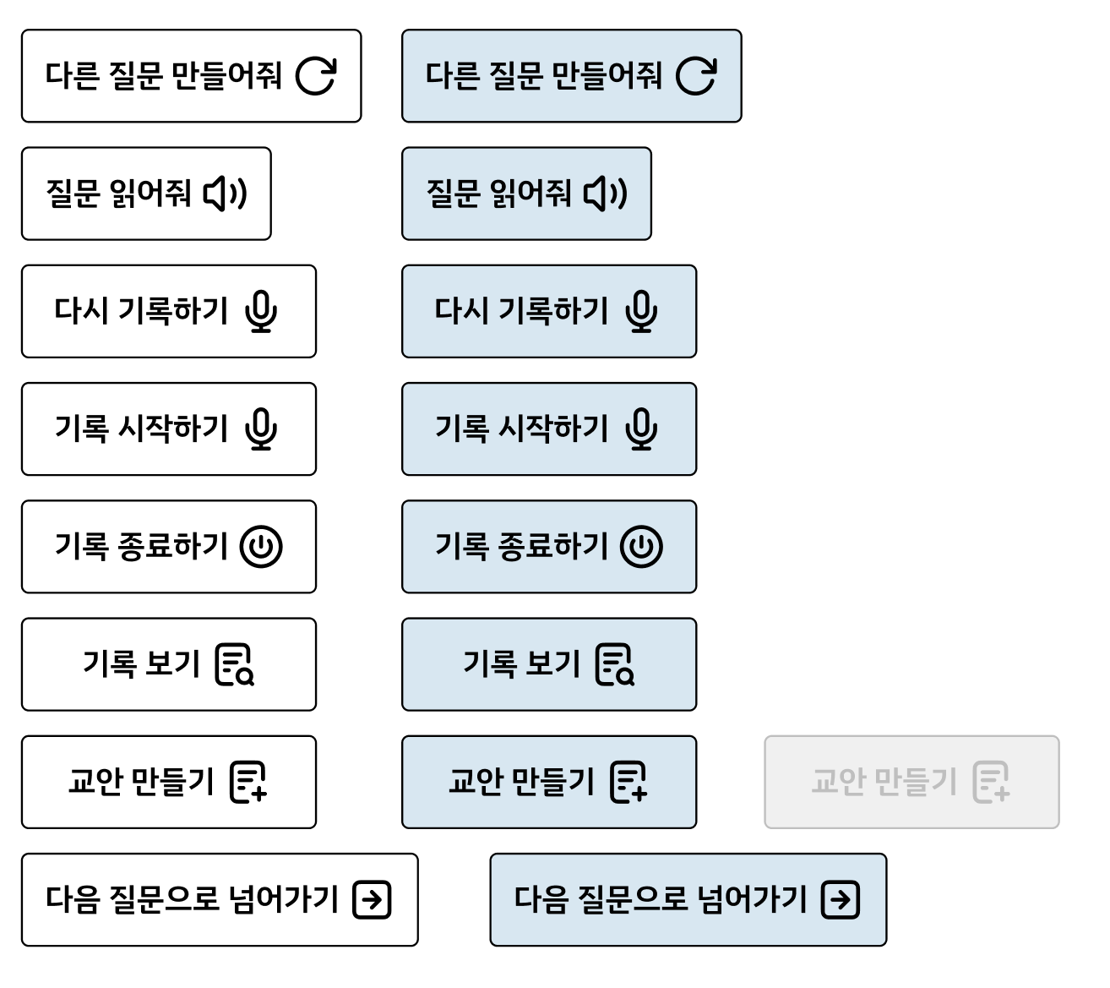

Slide 5
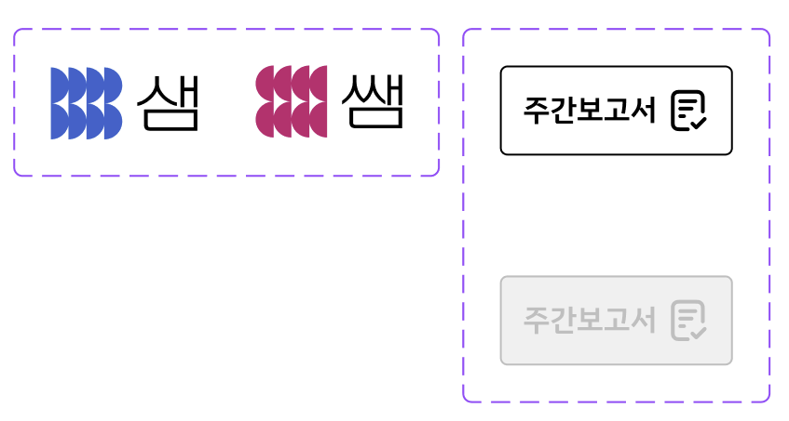
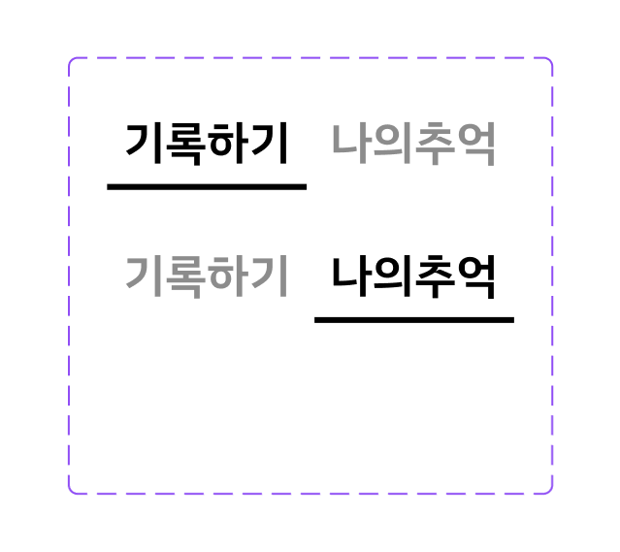
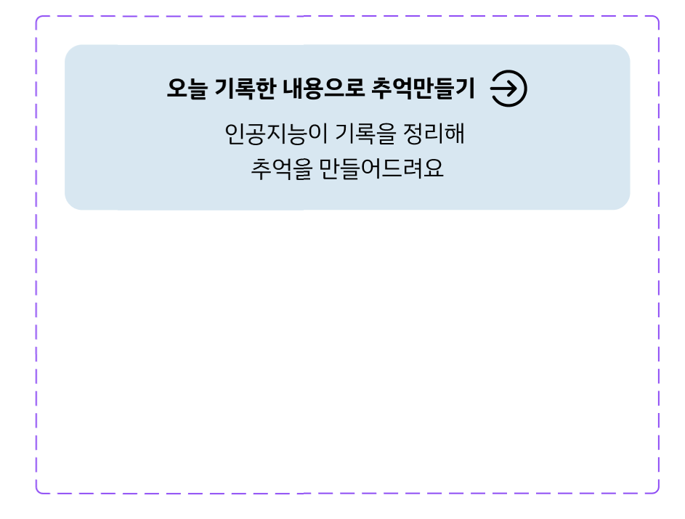

Slide 6


Slide 7
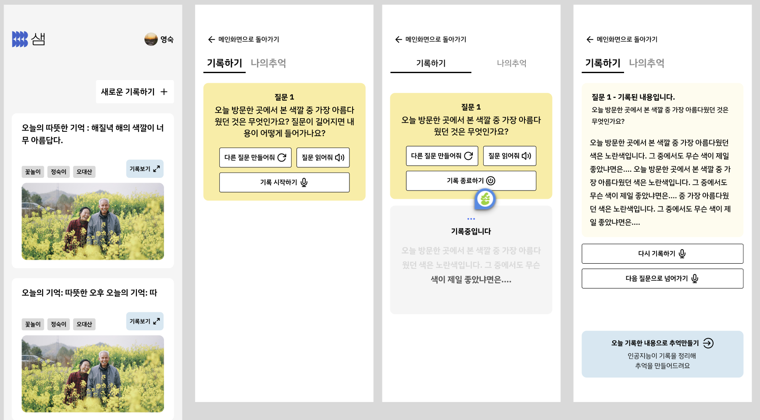

Slide 8
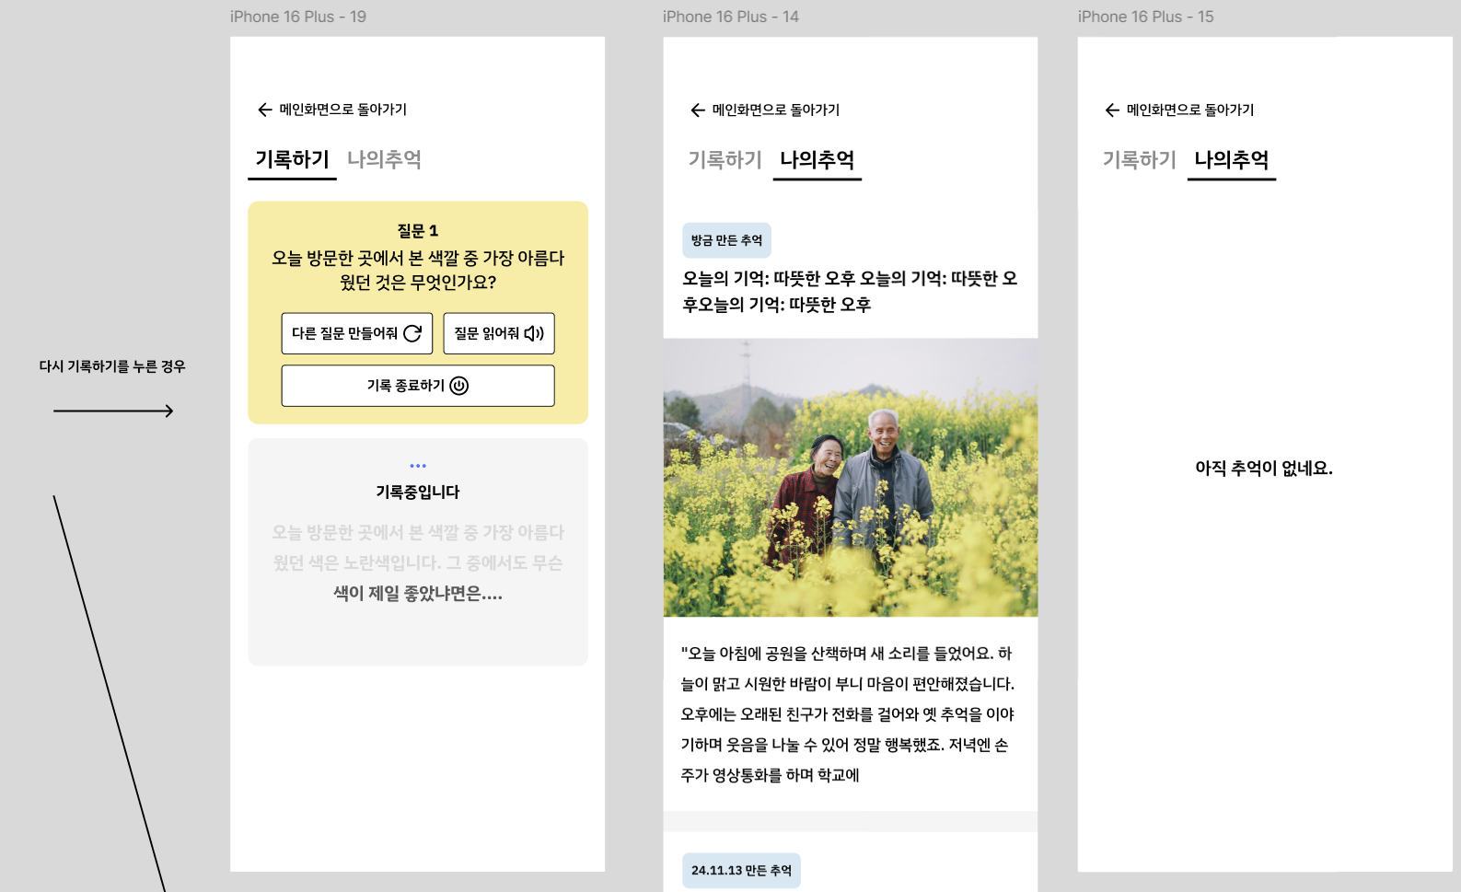

Slide 9
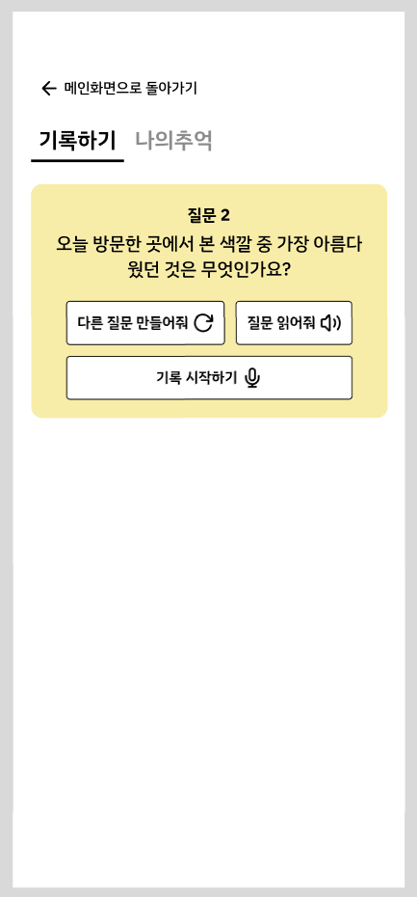


Slide 10
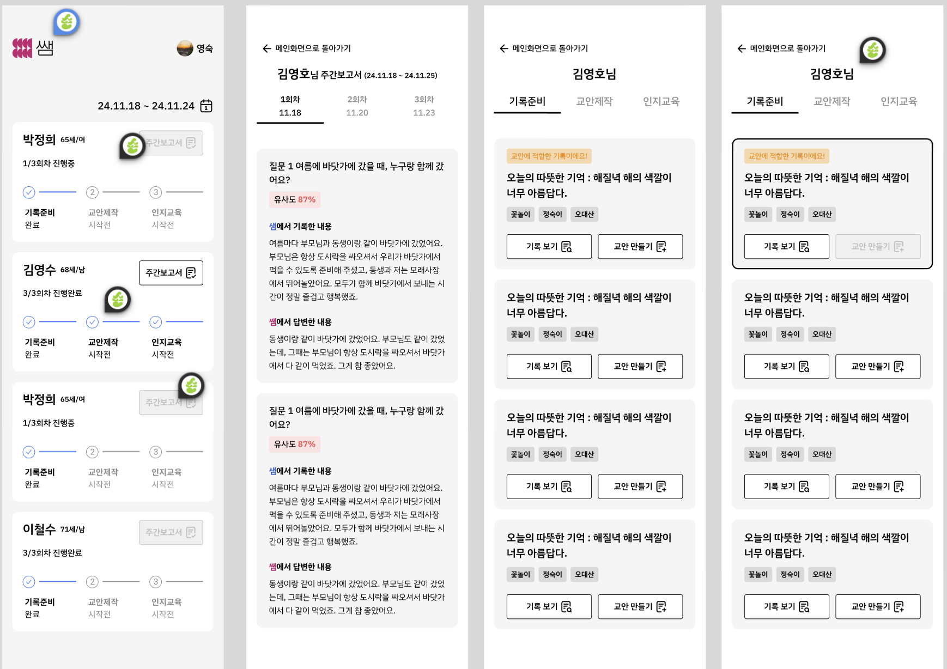

Slide 11
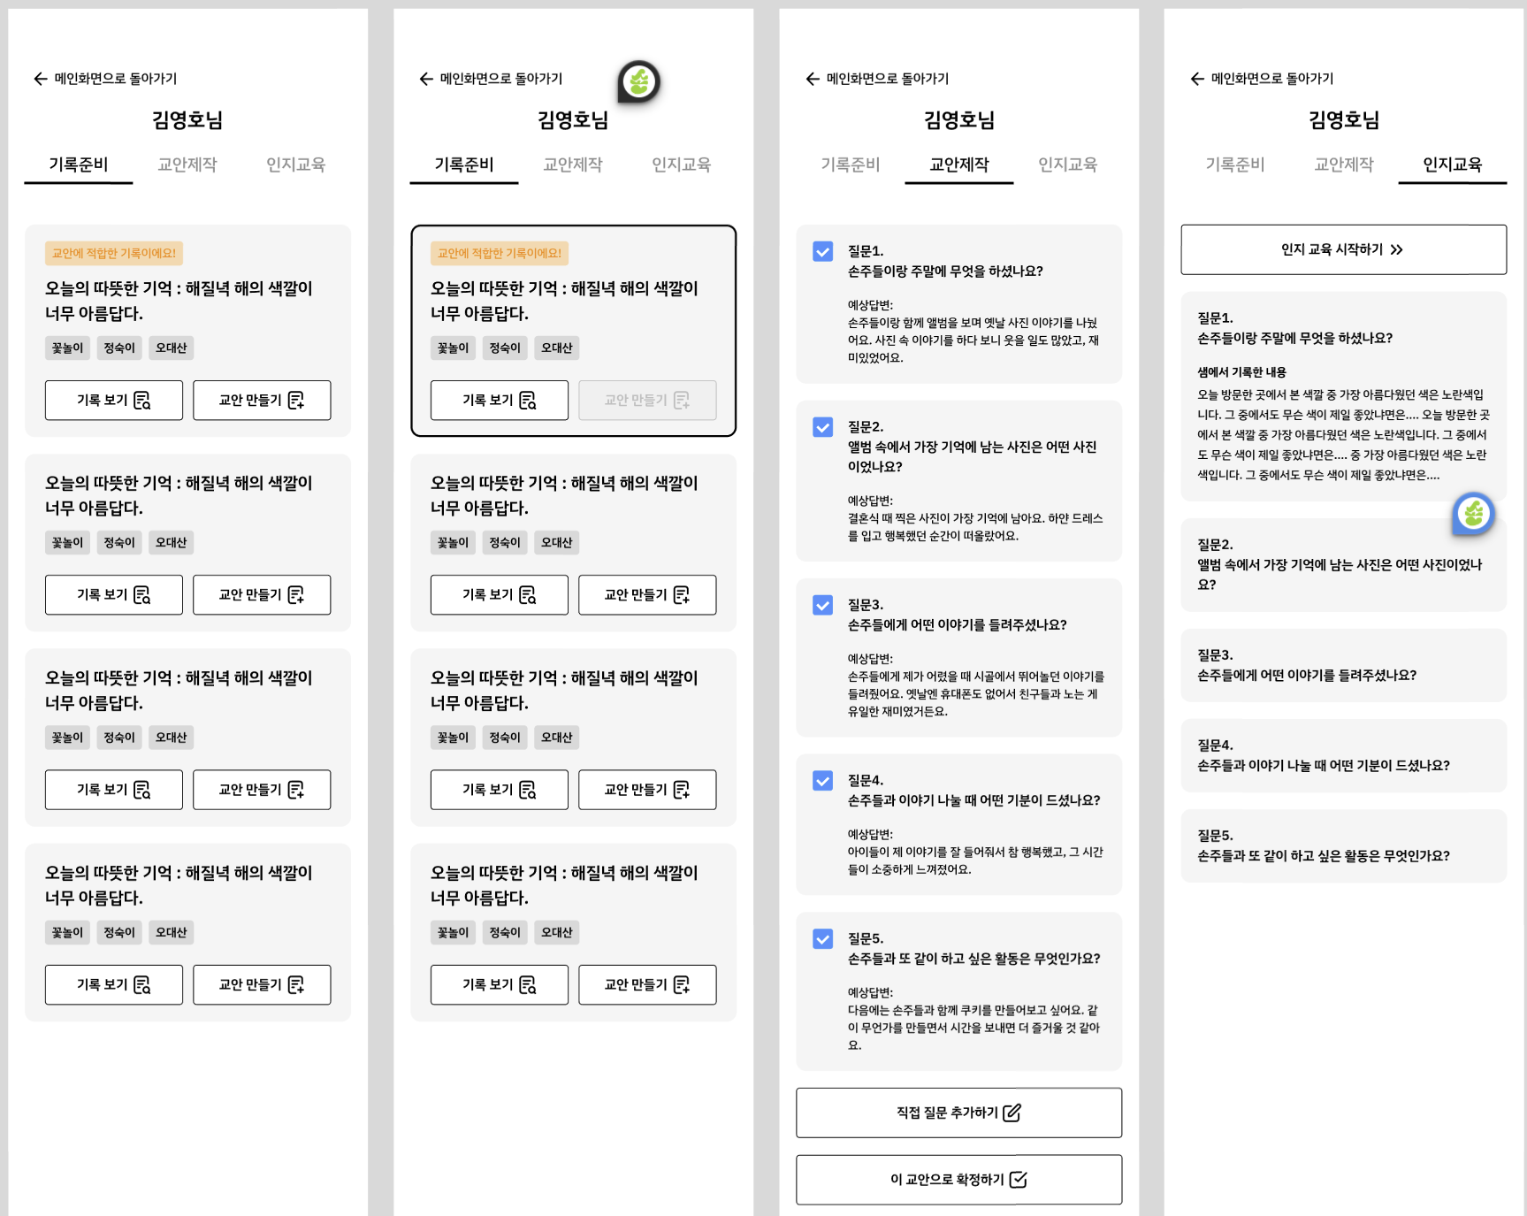

Slide 12
